Slide 1

第9章 网络安全

Slide 2
第9章 网络安全
8.1 信息安全基础
8.1.1 网络安全
网络安全从本质上讲就是网络上的信息安全。它是一门涉及计算机科学、网络技术、通信技术、密码技术、信息安全技术、应用数学、数论、信息论等多种学科的综合性学科。
信息安全包括五个基本要素：机密性、完整性、可用性、可控性和可审查性。

Slide 3
第9章 网络安全
8.1.2 网络安全防范体系
1.物理层安全
2.系统层 安全
3.网络层安全
4.应用层 安全
5.管理层 安全

Slide 4
第9章 网络安全
8.1.3 网络中存在的威胁
1.黑客攻击
2.病毒
3.蠕虫
4.木马
5.流氓软件

Slide 5
第9章 网络安全
8.2 网络安全防范技术
8.2.1 操作系统自带工具
1.网络状态查看——netstat
2.本地路由管理
3.本地ARP缓存管理
8.2.2 防火墙
1.防火墙的概念
网络上的防火墙是指隔离在本地网络与外界网络之间的一道防御系统，通过分析进出网络的通信流量来防止非授权访问，保护本地网络安全。

Slide 6
第9章 网络安全
2.防火墙的功能
① 实施安全策略，限制他人进入内部网络，过滤掉不安全服务和非法用户；
② 监控和审计网络访问，提供网络使用及安全事件日志和网络使用统计数据；
③ 防止内部网络机密信息泄漏；
④ 部署NAT机制，缓解IP地址空间短缺、隐藏内部网络；
⑤ 提供安全的远程访问，如VPN虚拟个人网络。
3.防火墙的分类
⑴ 软件防火墙
⑵ 硬件防火墙

Slide 7
第9章 网络安全
4.防火墙的分类
① 包过滤防火墙
② 代理防火墙
③ 状态监测防火墙
5.防火墙的技术参数
⑴ 处理能力
⑵ 接口类型和数量
⑶ 功能

Slide 8
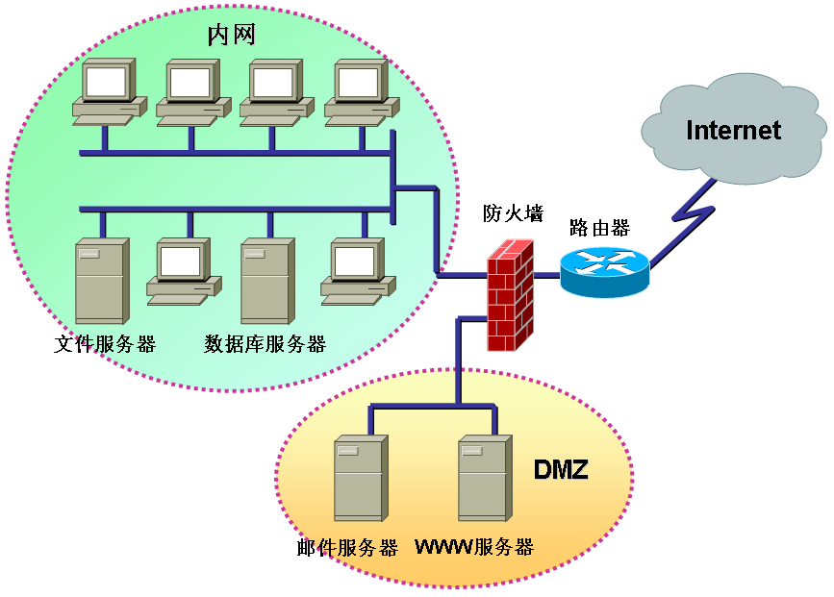
第9章 网络安全
5.防火墙的部署

Slide 9



第9章 网络安全
8.2.3病毒、木马与流氓软件防治
1.病毒防治
2.木马的防治
3.流氓软件的防治

